Slide 1
CANVAS
Matteo Giovannetti & Simone Marchetta & William Chen

Slide 2

CHE COS’É?
E’ un elemento HTML5 rappresentato dal tag <canvas>
E’ il corrispettivo digitale di una tela trasparente: uno spazio all’interno di una pagina web sul quale attraverso specifiche API si possono tracciare linee, cerchi, rettangoli ecc..
Il motivo principale per il quale lo conosciamo per replicare i comportamenti della tecnologia FLASH.

Slide 3
STORIA
La prima apparizione di questo elemento è nel 2004. Apple sforna una serie di nuove feature a disposizione degli sviluppatori.
Tra queste spicca il canvas: un elemento che offre la possibilità di creare uno spazio all’interno di una pagina web sul quale “disegnare” con delle API di disegno bitmap.
Ad oggi canvas è stato adottato da tutti i browser ed è entrato a far parte di HTML5

Slide 4
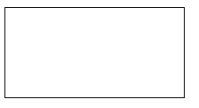
CREAZIONE
<html>
<body>
<canvas id="myCanvas" width="200" height="100" style="border:1px solid #d3d3d3;">
</canvas>
</body>
</html>

Slide 5
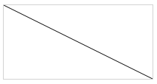
LINEA
var c = document.getElementById("myCanvas");
var ctx = c.getContext("2d");
ctx.moveTo(0,0);
ctx.lineTo(200,100);
ctx.stroke();

Slide 6
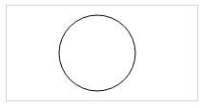
CERCHIO
var c = document.getElementById("myCanvas");
var ctx = c.getContext("2d");
ctx.beginPath();
ctx.arc(95,50,40,0,2*Math.PI);
ctx.stroke();

Slide 7

TESTO
var c = document.getElementById("myCanvas");
var ctx = c.getContext("2d");
ctx.font = "30px Arial";
ctx.fillText("W TPSIT",10,50);

Slide 8

SFUMATURA
var c = document.getElementById("myCanvas");
var ctx = c.getContext("2d");
var grd = ctx.createLinearGradient(0,0,200,0);
grd.addColorStop(0,"orangered");
grd.addColorStop(1,"white");
ctx.fillStyle = grd;
ctx.fillRect(10,10,150,80);

Slide 9
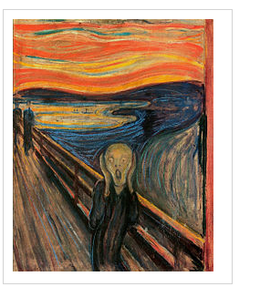
IMMAGINE
var c = document.getElementById("myCanvas");
var ctx = c.getContext("2d");
var img = document.getElementById("scream");
ctx.drawImage(img,10,10);

Slide 10
FINE

